Slide 1
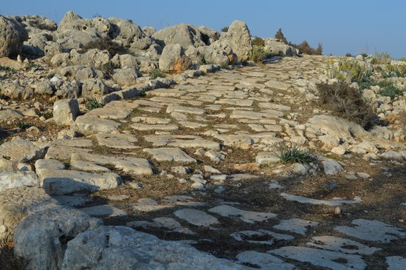

Slide 2
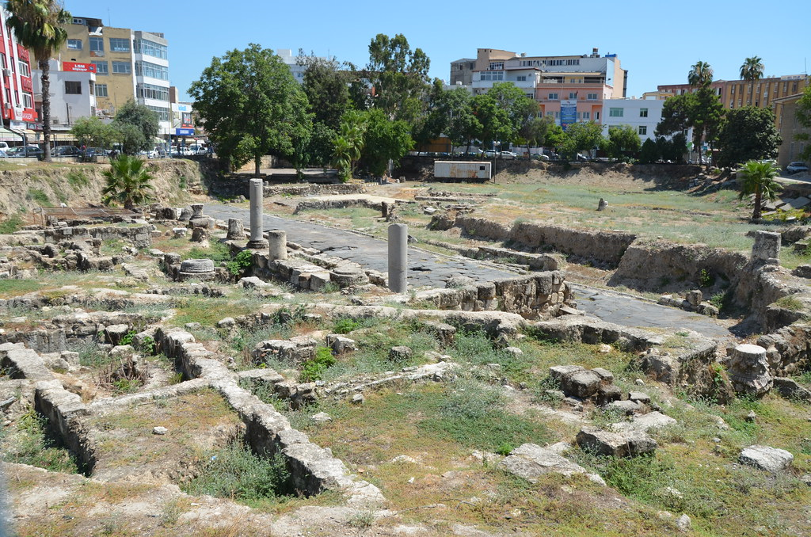
Tarso, antiche testimonianza

Slide 3
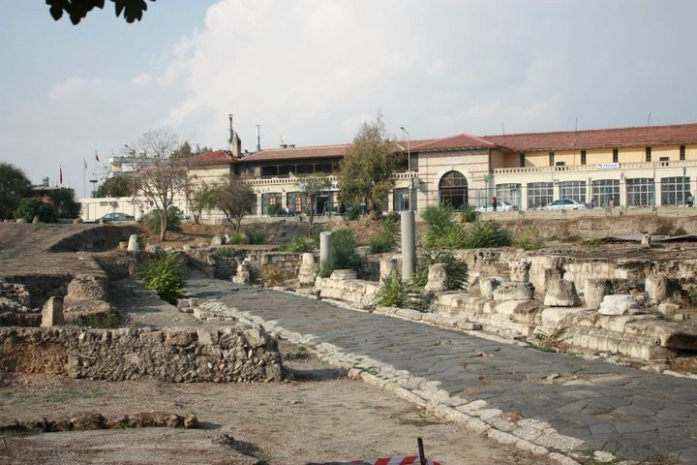
Tarso. Antihe testimonianza.

Slide 4
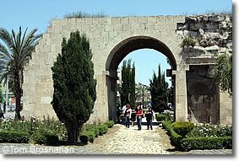
Tarso, porta romana, o di Cleopatra. Marco Antonio concesse la cittadinanza romana a Tarso.

Slide 5
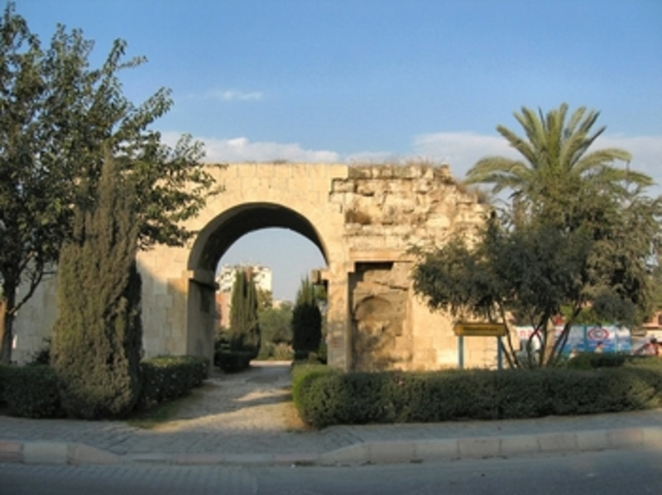

Slide 6
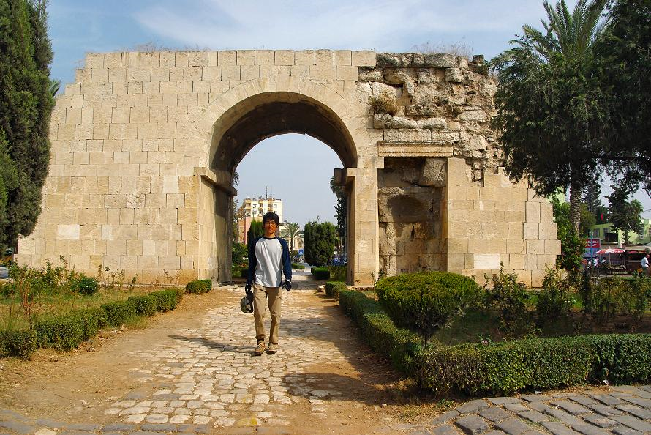

Slide 7
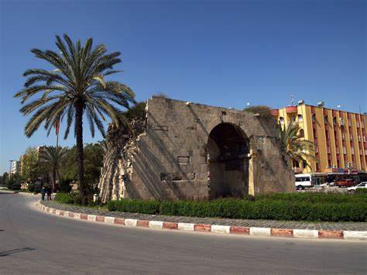

Slide 8
